Slide 1



第一章 半导体器件基础
1.1 半导体的基本知识
1.2 半导体二极管
1.3 半导体三极管
1.4 BJT模型
1.5 场效应管

Slide 2
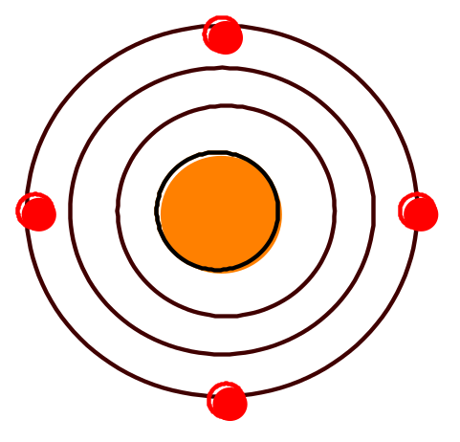
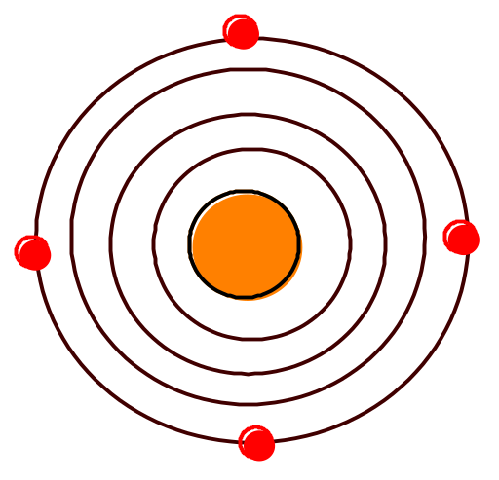


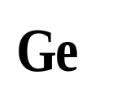
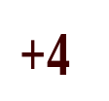
1.1 半导体的基本知识
在物理学中。根据材料的导电能力，可以将他们划分导体、绝缘体和半导体。
典型的半导体是硅Si和锗Ge，它们都是4价元素。
硅和锗最外层轨道上的四个电子称为价电子。
硅原子
锗原子

Slide 3
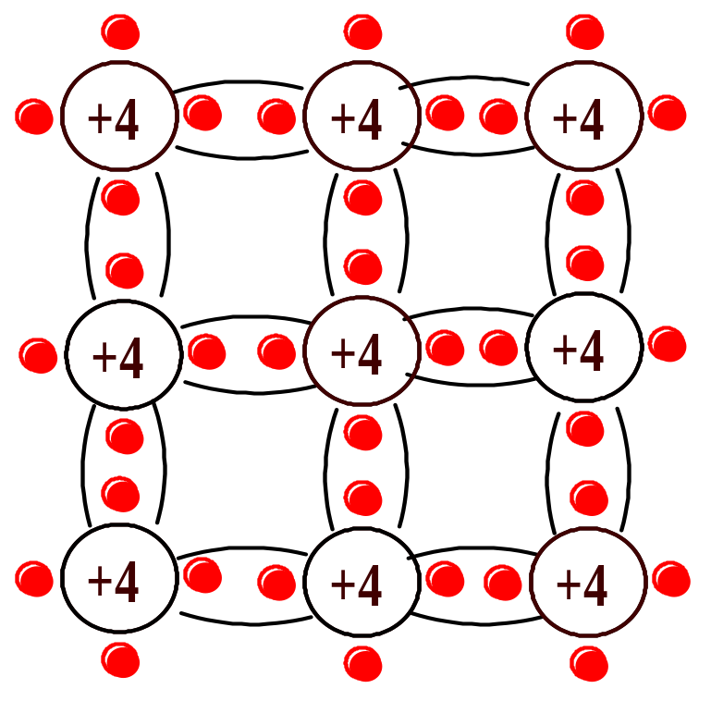
一. 本征半导体
本征半导体——化学成分纯净的半导体晶体。
制造半导体器件的半导体材料的纯度要达到99.9999999%，常称为“九个9”。
本征半导体的共价键结构
在绝对温度T=0K时，所有的价电子都被共价键紧紧束缚在共价键中，不会成为自由电子，因此本征半导体的导电能力很弱，接近绝缘体。
束缚电子

Slide 4
当温度升高或受到光的照射时，束缚电子能量增高，有的电子可以挣脱原子核的束缚，而参与导电，成为自由电子。
+4
+4
+4
+4
+4
+4
空穴
自由电子产生的同时，在其原来的共价键中就出现了一个空位，称为空穴。
自由电子
+4
+4
+4
这一现象称为本征激发，也称热激发。

Slide 5
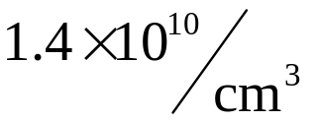
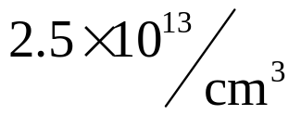
动画演示
可见本征激发同时产生电子空穴对。
外加能量越高（温度越高），产生的电子空穴对越多。
+4
+4
+4
与本征激发相反的现象——复合
+4
+4
+4
空穴
在一定温度下，本征激发和复合同时进行，达到动态平衡。电子空穴对的浓度一定。
自由电子
+4
+4
+4
常温300K时：
硅：
电子空穴对
电子空穴对的浓度
锗：

Slide 6
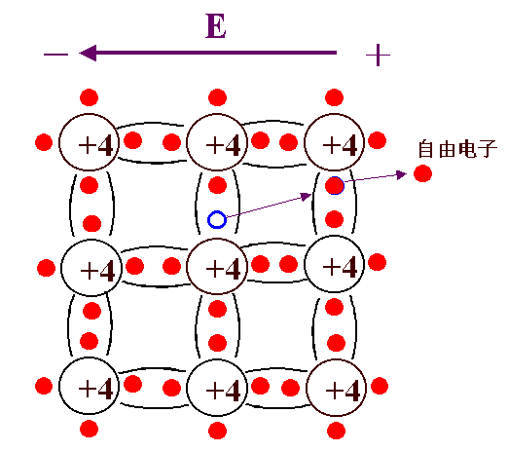
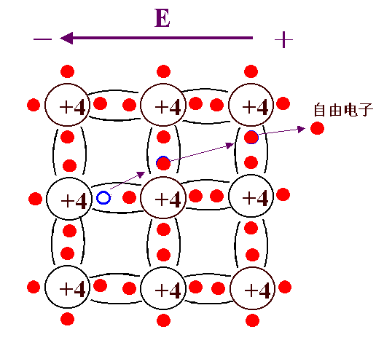
E
－
＋
导电机制
+4
+4
+4
自由电子
+4
+4
+4
动画演示
+4
+4
+4
自由电子 带负电荷 电子流
载流子
＋总电流
空穴 带正电荷 空穴流
本征半导体的导电性取决于外加能量：
温度变化，导电性变化；光照变化，导电性变化。

Slide 7
二. 杂质半导体
在本征半导体中掺入某些微量杂质元素后的半导体称为杂质半导体。
1. N型半导体
在本征半导体中掺入五价杂质元素，例如磷，砷等，称为N型半导体。

Slide 8
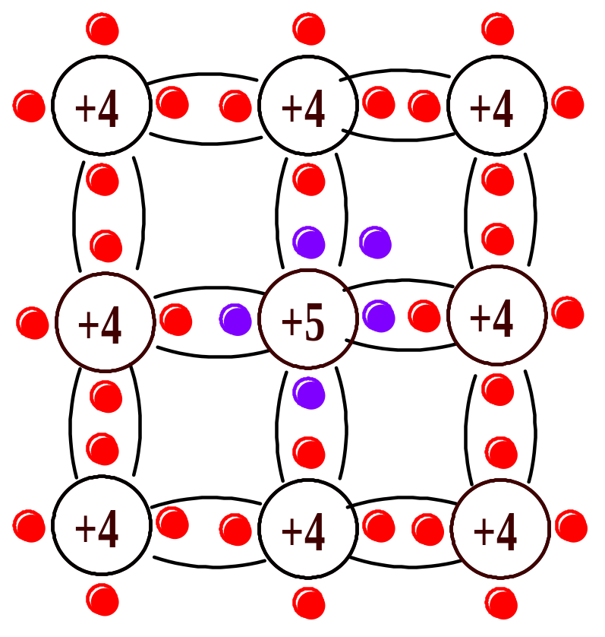
N型半导体
硅原子
电子空穴对
自由电子
多余电子
N型半导体
+
+
+
+
磷原子
+
+
+
+
+
+
+
+
施主离子
多数载流子——自由电子
少数载流子—— 空穴

Slide 9
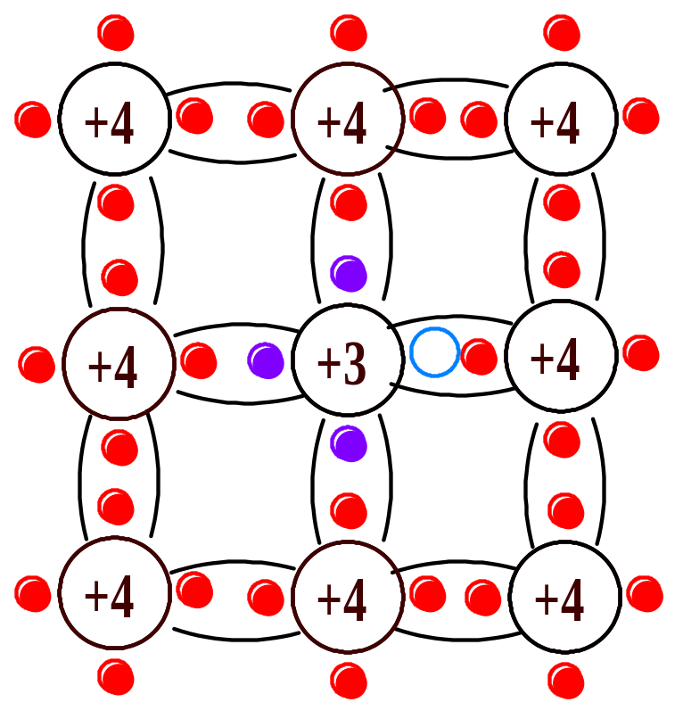
2. P型半导体
在本征半导体中掺入三价杂质元素，如硼、镓等。
电子空穴对
硅原子
空穴
P型半导体
空穴
－
－
－
－
－
－
－
－
硼原子
－
－
－
－
受主离子
多数载流子—— 空穴
少数载流子——自由电子

Slide 10
杂质半导体的示意图
多子—电子
多子—空穴
P型半导体
N型半导体
－
－
－
－
+
+
+
+
－
－
－
－
+
+
+
+
－
－
－
－
+
+
+
+
少子—电子
少子—空穴
少子浓度——与温度有关
多子浓度——与温度无关

Slide 11
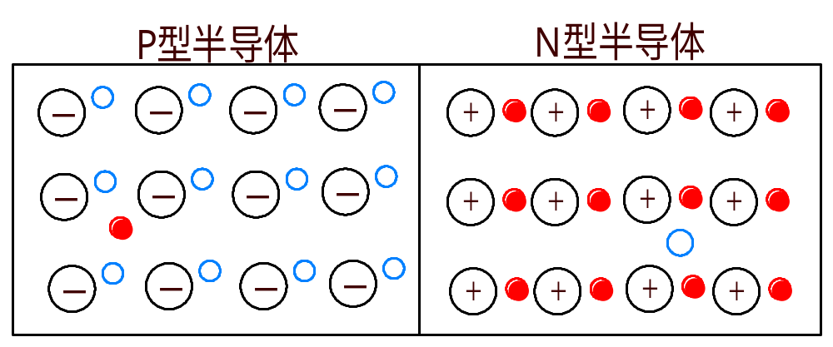
三. PN结及其单向导电性
1 . PN结的形成
→空间电荷区
PN结合
→因多子浓度差
→多子的扩散
→形成内电场
→阻止多子扩散，促使少子漂移。
内电场E
空间电荷区
耗尽层
多子扩散电流
少子漂移电流

Slide 12
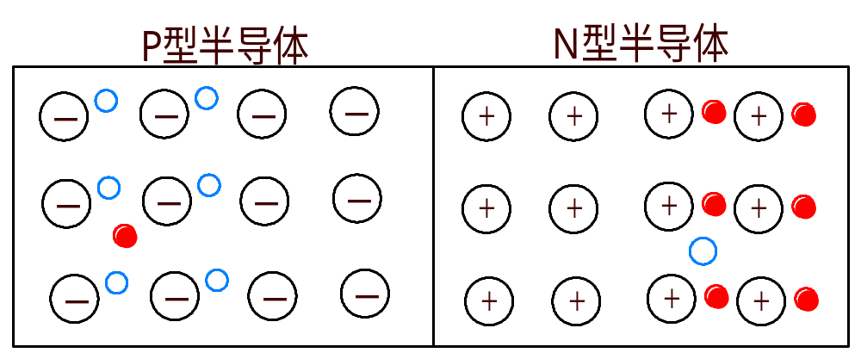
补充耗尽层失去的多子，耗尽层窄，E
少子飘移
多子扩散
又失去多子，耗尽层宽，E
动画演示
内电场E
耗尽层
多子扩散电流
少子漂移电流
动态平衡：
扩散电流 ＝ 漂移电流
总电流＝0
硅 0.5V
势垒 U_{O}
锗 0.1V

Slide 13
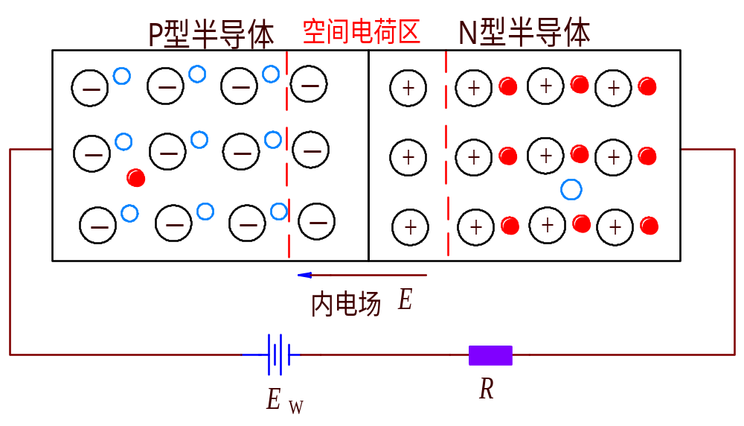
2. PN结的单向导电性
(1) 加正向电压（正偏）——电源正极接P区，负极接N区
外电场的方向与内电场方向相反。
外电场削弱内电场
→耗尽层变窄
→扩散运动＞漂移运动
→多子扩散形成正向电流I _{F}
正向电流

Slide 14
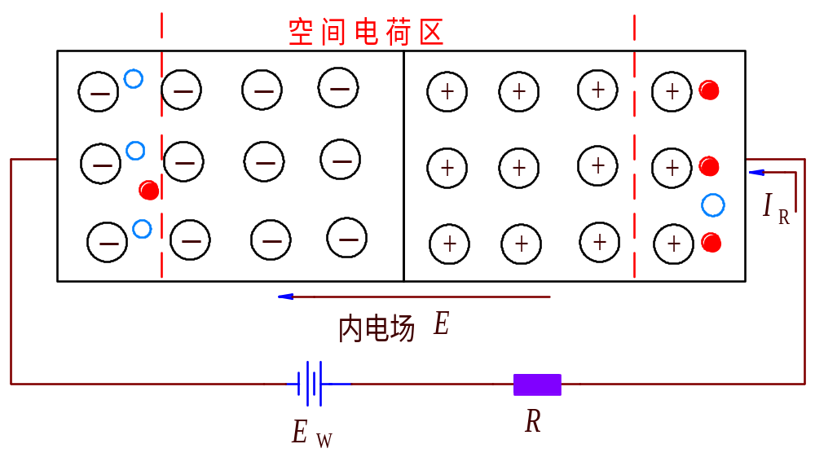
(2) 加反向电压——电源正极接N区，负极接P区
外电场的方向与内电场方向相同。
外电场加强内电场
→耗尽层变宽
→漂移运动＞扩散运动
→少子漂移形成反向电流I _{R}
P
N
在一定的温度下，由本征激发产生的少子浓度是一定的，故I_{R}基本上与外加反压的大小无关，所以称为反向饱和电流。但I_{R}与温度有关。

Slide 15
PN结加正向电压时，具有较大的正向扩散电流，呈现低电阻， PN结导通；
PN结加反向电压时，具有很小的反向漂移电流，呈现高电阻， PN结截止。
由此可以得出结论：PN结具有单向导电性。
动画演示1
动画演示2

Slide 16
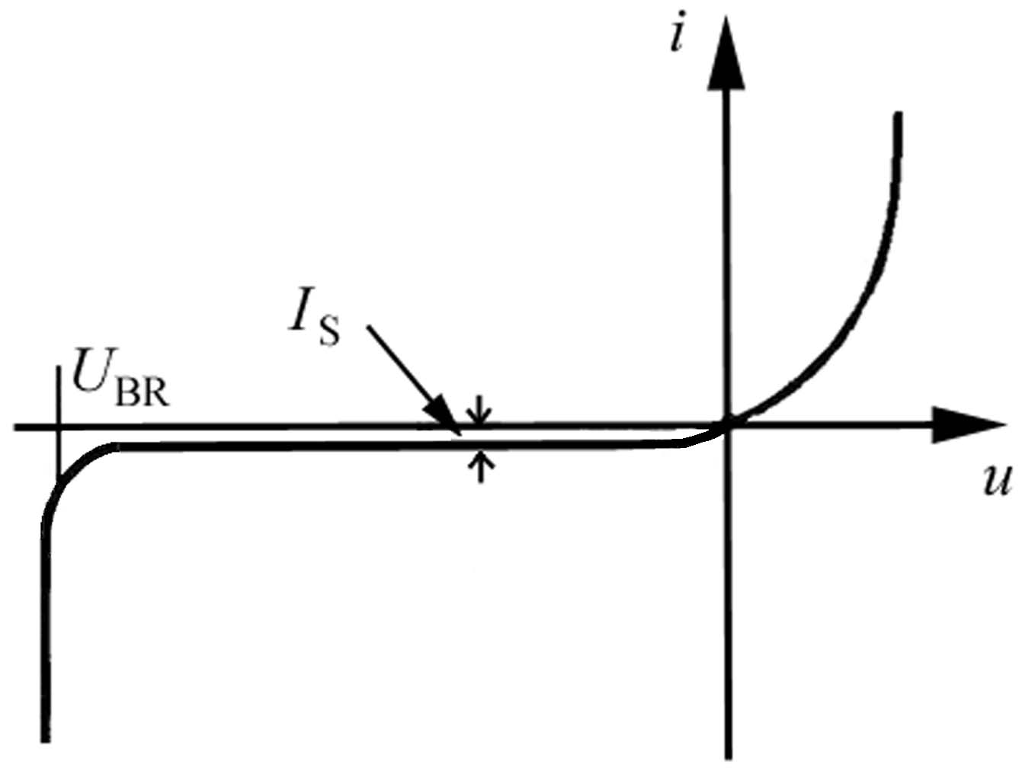
3. PN结的伏安特性曲线及表达式
根据理论推导，PN结的伏安特性曲线如图
I_{F}（多子扩散）
反向饱和电流
正偏
反向击穿电压
反偏
反向击穿
I_{R}（少子漂移）
电击穿——可逆
热击穿——烧坏PN结

Slide 17
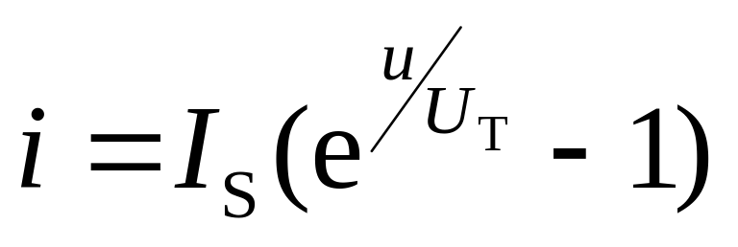
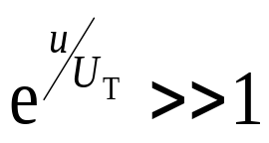
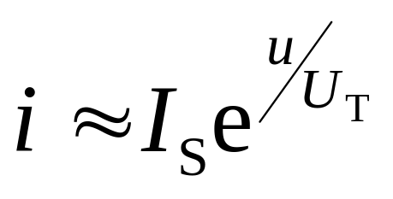
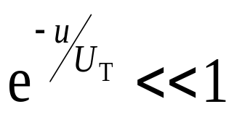
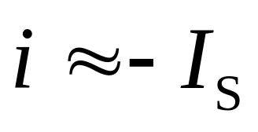
根据理论分析：
u 为PN结两端的电压降
i 为流过PN结的电流
当 u>0 u>>U_{T}时
I_{S} 为反向饱和电流
U_{T} =kT/q
称为温度的电压当量
其中k为玻耳兹曼常数
1.38×10^{－23}
q 为电子电荷量1.6×10^{－9}
T 为热力学温度
对于室温（相当T=300 K）
则有U_{T}=26 mV。
当 u<0 |u|>>|U _{T} |时

Slide 18
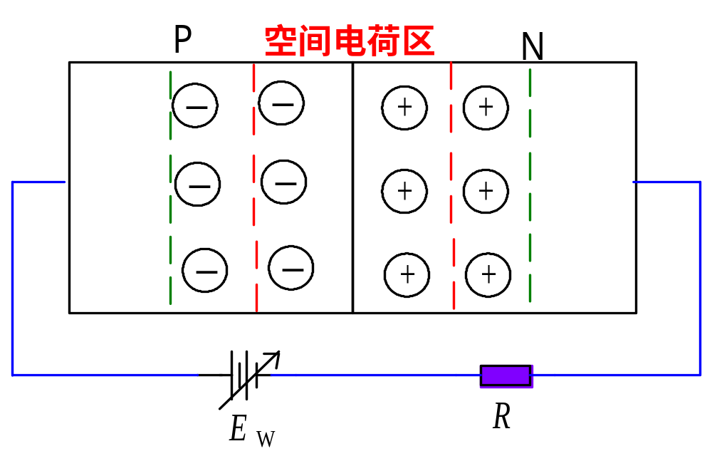
4. PN结的电容效应
(1) 势垒电容C_{B}
当外加电压发生变化时，耗尽层的宽度要相应地随之改变，即PN结中存储的电荷量要随之变化，就像电容充放电一样。

Slide 19
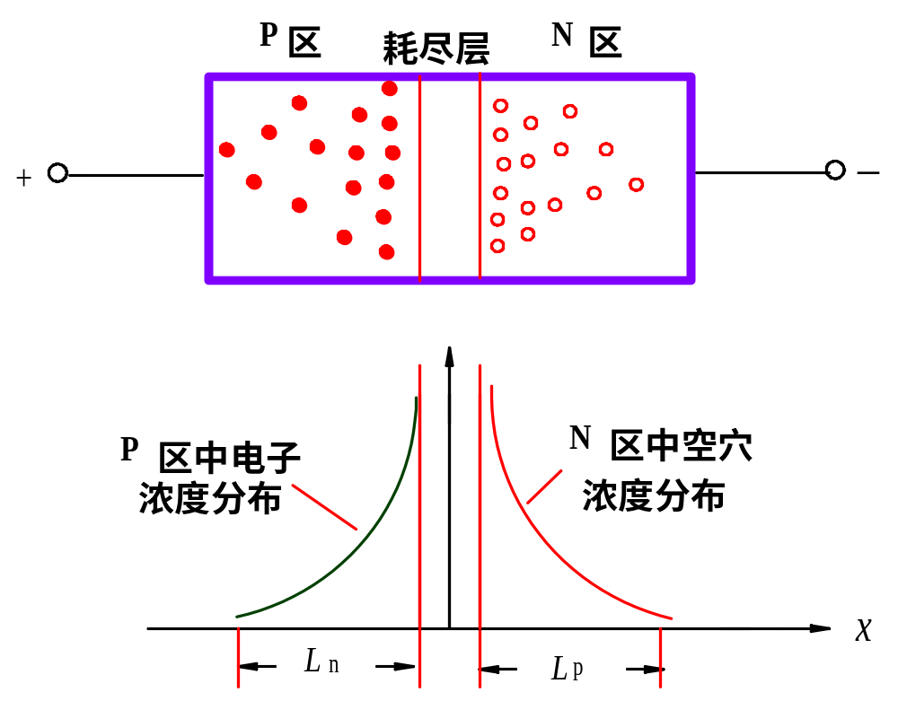
(2) 扩散电容C_{D}
当外加正向电压
不同时，PN结两侧堆积的少子的数量及浓度梯度也不同，这就相当电容的充放电过程。
极间电容（结电容）
电容效应在交流信号作用下才会明显表现出来

Slide 20
1.2 半导体二极管
二极管 = PN结 + 管壳 + 引线
结构
P
N
+
-
符号
阳极
阴极

Slide 21

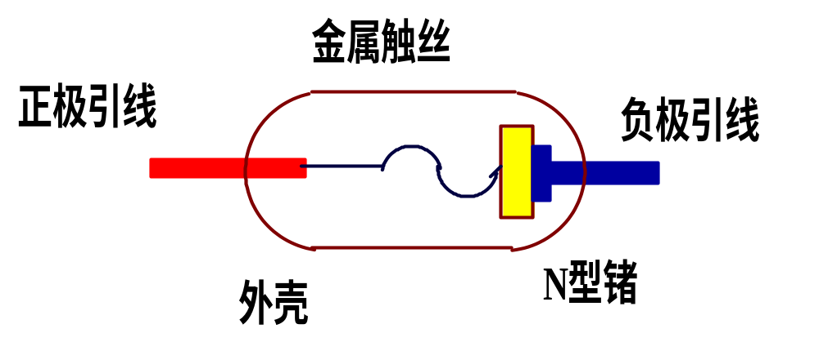
二极管按结构分三大类：
PN结面积小，结电容小，
用于检波和变频等高频电路。
(1) 点接触型二极管

Slide 22
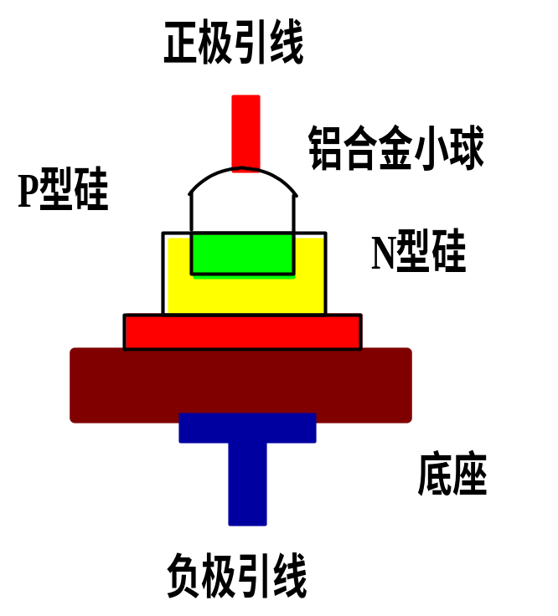
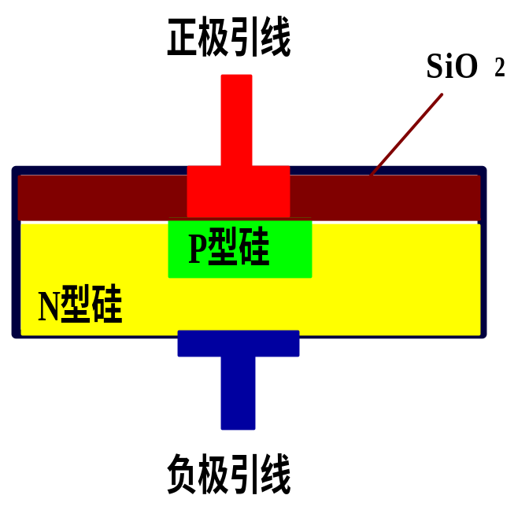
(2) 面接触型二极管
PN结面积大，用
于工频大电流整流电路。
用于集成电路制造工艺中。
PN 结面积可大可小，用
于高频整流和开关电路中。
(3) 平面型二极管

Slide 23
半导体二极管的型号
国家标准对半导体器件型号的命名举例如下：
2AP9
用数字代表同类器件的不同规格。
代表器件的类型，P为普通管，Z为整流管，K为开关管。
代表器件的材料，A为N型Ge，B为P型Ge， C为N型Si， D为P型Si。
2代表二极管，3代表三极管。

Slide 24
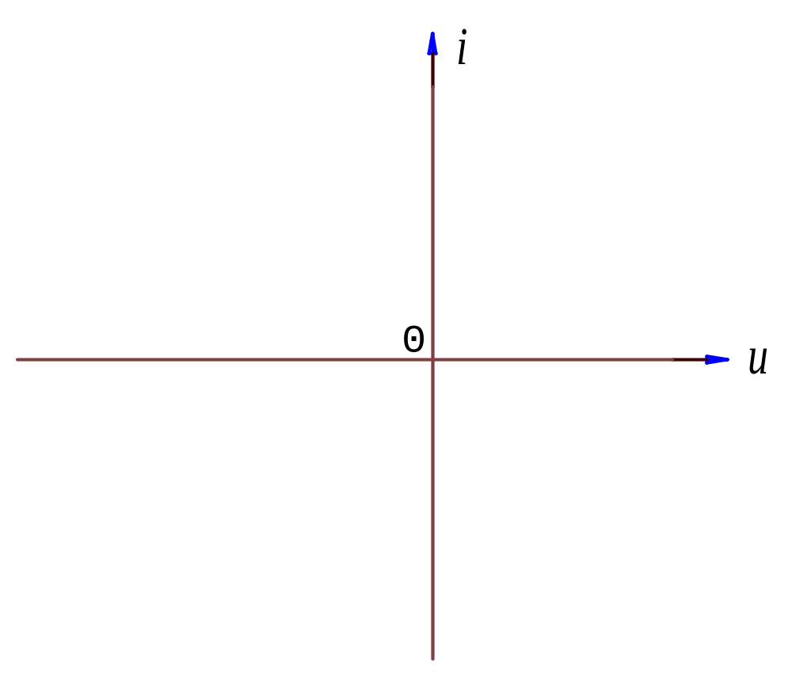
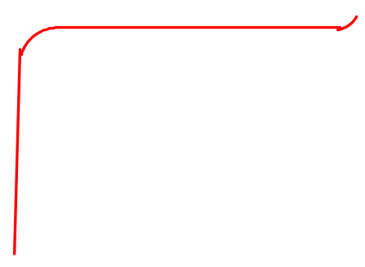
一 、半导体二极管的V—A特性曲线
(1) 正向特性
实验曲线
i
锗
u
V
击穿电压U_{BR}
mA
E
反向饱和电流
导通压降
(2) 反向特性
硅：0.7 V 锗：0.3V
死区
电压
i
硅：0.5 V
锗： 0.1 V
u
V
uA
E

Slide 25

二. 二极管的模型及近似分析计算
例：
D—非线性器件
RLC—线性器件
R
i
1kΩ
I
E
10V
u

Slide 26
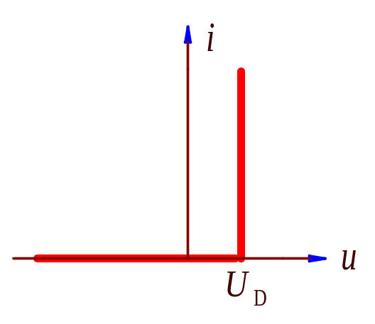


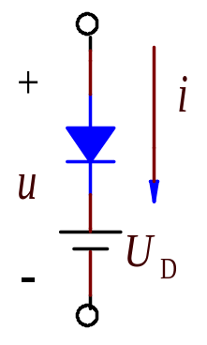
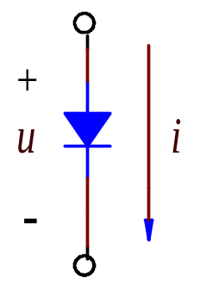
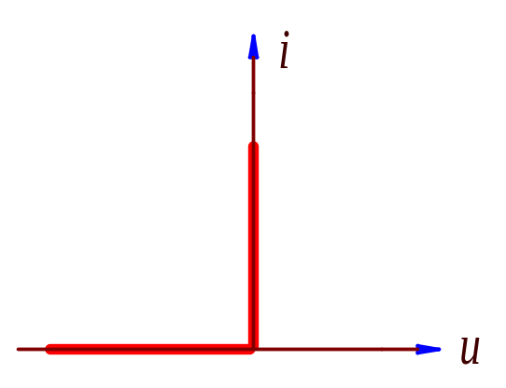
串联电压源模型
二极管的模型
二极管的V—A特性
U
D
导通压降
U _{D} 二极管的导通压降。硅管 0.7V；锗管 0.3V。
理想二极管模型
正偏
反偏

Slide 27
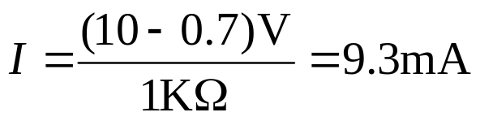
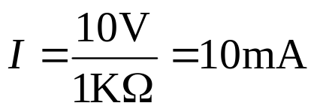
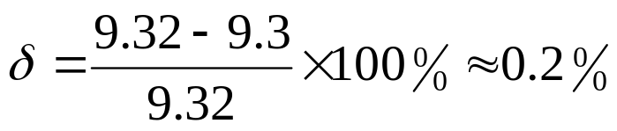
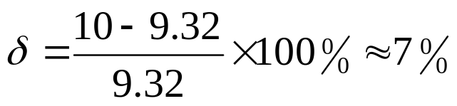
二极管的近似分析计算
例：
串联电压源模型
理想二极管模型
R
R
R
1kΩ
1kΩ
1kΩ
E
I
E
E
I
I
10V
10V
0.7V
10V
测量值 9.32mA
相对误差
相对误差

Slide 28
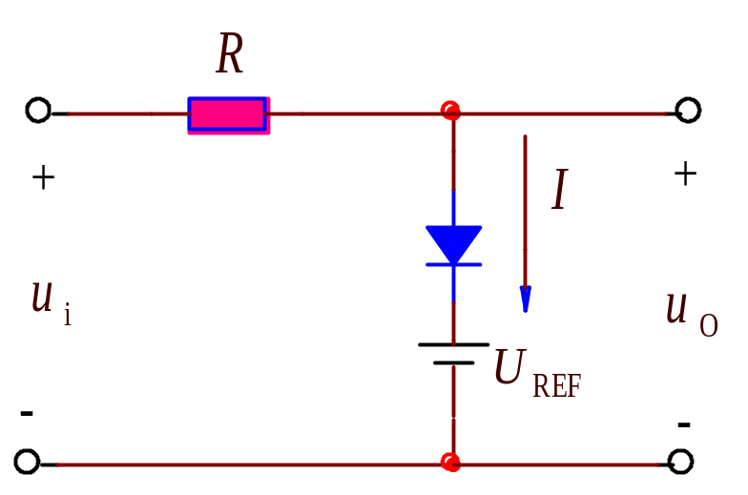
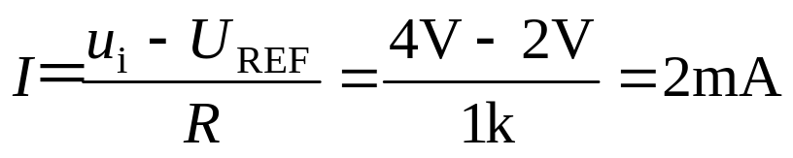

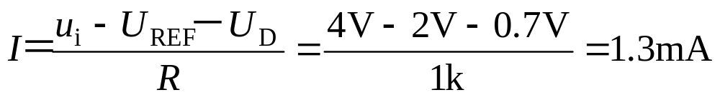
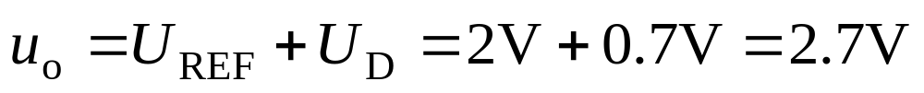
例：二极管构成的限幅电路如图所示，R＝1kΩ，U_{REF}=2V，输入信号为u_{i}。
(1)若 u_{i}为4V的直流信号，分别采用理想二极管模型、理想二极管串联电压源模型计算电流I和输出电压u_{o}
解：（1）采用理想模型分析。
采用理想二极管串联电压源模型分析。

Slide 29
（2）如果u_{i}为幅度±4V的交流三角波，波形如图（b）所示，分别采用理想二极管模型和理想二极管串联电压源模型分析电路并画出相应的输出电压波形。
u_{i}
4V
2V
t
0
-4V
u_{o}
2V
解：①采用理想二极管
模型分析。波形如图所示。
t

Slide 30
u_{i}
4V
2.7V
t
0
-4V
u_{o}
2.7V
②采用理想二极管串联电压源模型分析，波形如图所示。
t
0

Slide 31
三. 二极管的主要参数
二极管长期连续工
作时，允许通过二
极管的最大整流
电流的平均值。
(1) 最大整流电流I_{F——}
(2) 反向击穿电压U_{BR———}
二极管反向电流
急剧增加时对应的反向
电压值称为反向击穿
电压U_{BR}。
(3) 反向电流I_{R——}
在室温下，在规定的反向电压下的反向电流值。硅二极管的反向电流一般在纳安(nA)级；锗二极管在微安(μA)级。

Slide 32
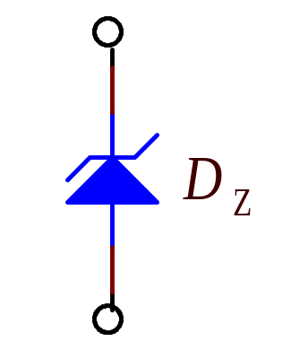
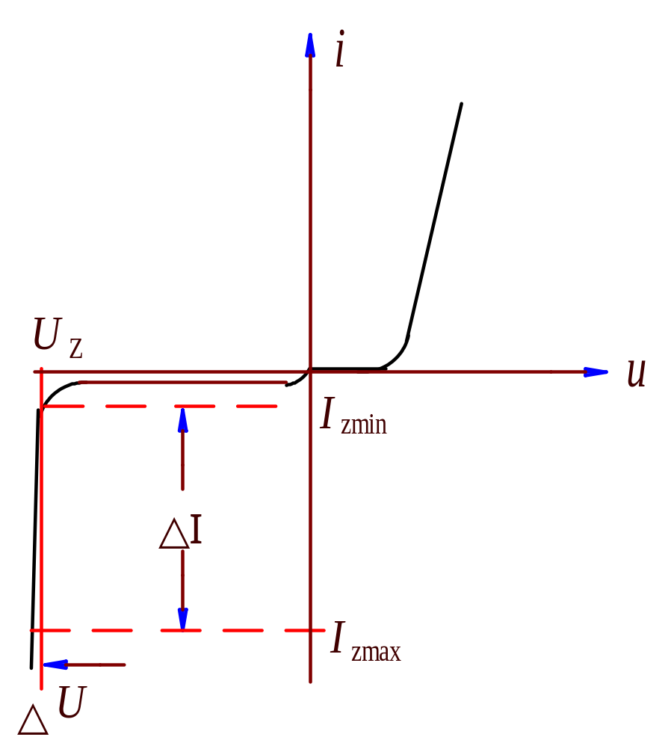
四、稳压二极管
稳压二极管是应用在反向击穿区的特殊二极管
＋
U_{Z}
－
反偏电压≥U_{Z}
反向击穿
稳定电压
正向同二极管
限流电阻
当稳压二极管工作在反向击穿状态下,工作电流I_{Z}在I_{zmax}和I_{zmin}之间变化时,其两端电压近似为常数

Slide 33

稳压二极管的主要 参数
(1) 稳定电压U_{Z} ——
在规定的稳压管反向工作电流I_{Z}下，所对应的反向工作电压。
(2) 动态电阻r_{Z} ——
r_{Z} =ΔU /ΔI
r_{Z}愈小，反映稳压管的击穿特性愈陡。
(3) 最小稳定工作 电流I_{Zmin}——
保证稳压管击穿所对应的电流，若I_{Z}＜I_{Zmin}则不能稳压。
(4) 最大稳定工作电流I_{Zmax}——
超过I_{zmax}稳压管会因功耗过大而烧坏。

Slide 34
1.3 半导体三极管
半导体三极管，也叫晶体三极管。由于工作时，多数载流子和少数载流子都参与运行，因此，还被称为双极型晶体管（Bipolar Junction Transistor,简称BJT）。
BJT是由两个PN结组成的。

Slide 35
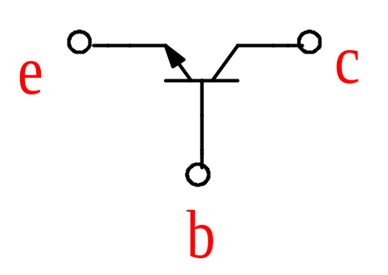
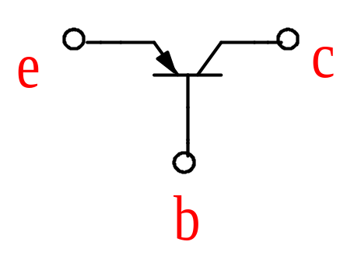
一.BJT的结构
NPN型
PNP型
发射结
集电结
发射结
集电结
e
N
P
N
c
e
P
N
P
c
-
-
发射极
发射区
基区
集电区
集电极
发射极
发射区
基区
集电区
集电极
-
-
基极
基极
b
b
符号:
三极管的结构特点:
（1）发射区的掺杂浓度＞＞集电区掺杂浓度。
（2）基区要制造得很薄且浓度很低。

Slide 36
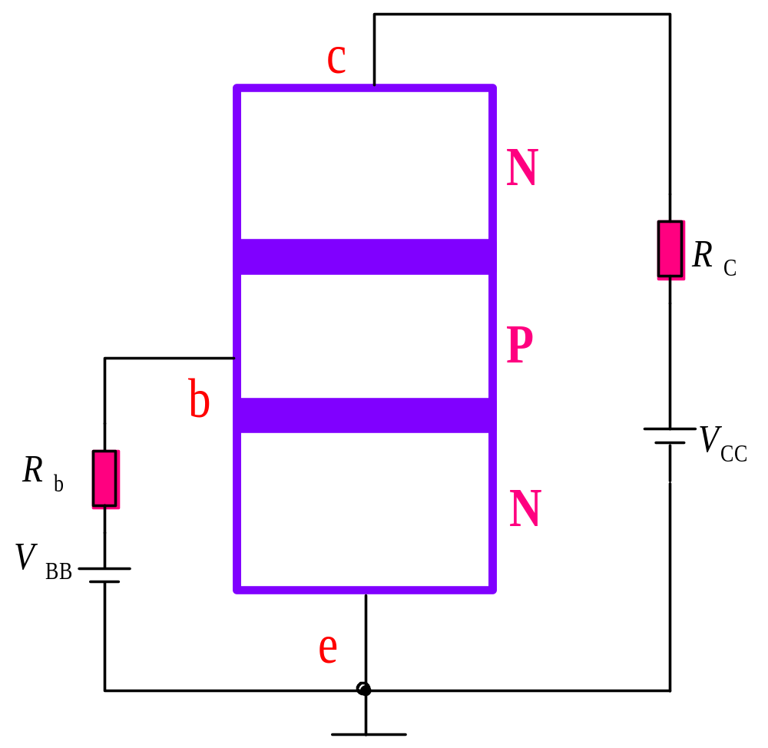
二． BJT的内部工作原理（NPN管）
三极管在工作时要加上适当的直流偏置电压。
＋
U_{CB}
－
+
U_{CE}
－
c区
若在放大工作状态：
发射结正偏：
b区
＋
U_{BE}
－
由V_{BB}保证
e区
集电结反偏：
由V_{CC}、 V_{BB}保证
U_{CB}=U_{CE} - U_{BE}
> 0
共发射极接法

Slide 37
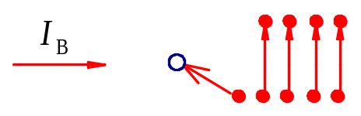
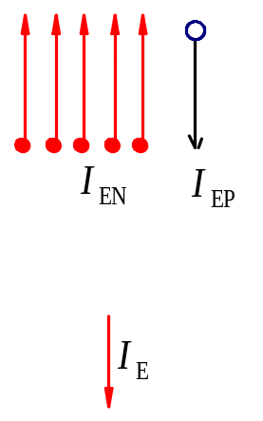
1．BJT内部的载流子传输过程
（1）因为发射结正偏，所以发射区向基区注入电子 ，形成了扩散电流I_{EN} 。同时从基区向发射区也有空穴的扩散运动，形成的电流为I_{EP}。但其数量小，可忽略。 所以发射极电流I _{E} ≈ I _{EN} 。
（2）发射区的电子注入基区后，变成了少数载流子。少部分遇到的空穴复合掉，形成I_{BN}。所以基极电流I _{B} ≈ I _{BN} 。大部分到达了集电区的边缘。

Slide 38
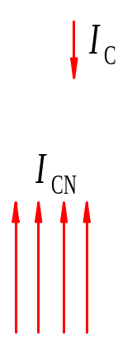
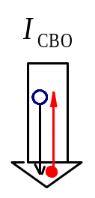

（3）因为集电结反偏，收集扩散到集电区边缘的电子，形成电流I_{CN} 。
另外，集电结区的少子形成漂移电流I_{CBO}。

Slide 39
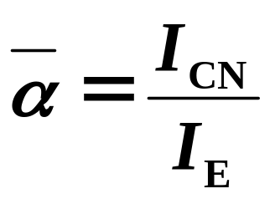


2．电流分配关系
定义：
其值的大小约为0.9～0.99。
(1)I_{C}与I _{E}之间的关系:
所以:
三个电极上的电流关系:
I_{E} =I_{C}+I_{B}

Slide 40







(2)I_{C}与I _{B}之间的关系：
联立以下两式：
得：
所以：
令：
得：

Slide 41





三. BJT的特性曲线（共发射极接法）
(1) 输入特性曲线 i_{B}=f(u_{BE})⏐ u_{CE=const}
（1）u_{CE}=0V时，相当于两个PN结并联。
硅 0.5V
硅 0.7V
（2）当u_{CE}=1V时， 集电结已进入反偏状态，开始收集电子，所以基区复合减少， 在同一u_{BE} 电压下，i_{B} 减小。特性曲线将向右稍微移动一些。
死区电压
导通压降
锗 0.1V
锗 0.3V
（3）u_{CE} ≥1V再增加时，曲线右移很不明显。

Slide 42


(2)输出特性曲线 i_{C}=f(u_{CE})⏐ _{iB=const}
现以i_{B}=60uA一条加以说明。
（1）当u_{CE}=0 V时，因集电极无收集作用，i_{C}=0。
（2） u_{CE} ↑ → I_{c} ↑ 。
（3） 当u_{CE} ＞1V后，收集电子的能力足够强。这时，发射到基区的电子都被集电极收集，形成i_{C}。所以u_{CE}再增加，i_{C}基本保持不变。
同理，可作出i_{B}=其他值的曲线。

Slide 43


输出特性曲线可以分为三个区域:
饱和区——i_{C}受u_{CE}显著控制的区域，该区域内u_{CE}＜0.7 V。
此时发射结正偏，集电结也正偏。
截止区——i_{C}接近零的区域，相当i_{B}=0的曲线的下方。
此时，发射结反偏，集电结反偏。
饱和区
放大区
放大区——
曲线基本平行等
距。 此时，发
射结正偏，集电
结反偏。
该区中有：
截止区

Slide 44






四. BJT的主要参数
1.电流放大系数
i
C
(mA)
（1）共发射极电流放大系数：
I
B
=100uA
I
B
=80uA
2.3
I
i
B
=60uA
△
i
△
C
B
I
1.5
B
=40uA
I
B
=20uA
I
B
=0
u
CE
(V)
一般取20~200之间
（2）共基极电流放大系数：

Slide 45

2.极间反向电流
（1）集电极基极间反向饱和电流I_{CBO}
发射极开路时，在其集电结上加反向电压，得到反向电流。它实际上就是一个PN结的反向电流。其大小与温度有关。
锗管：I _{CBO}为微安数量级，
硅管：I _{CBO}为纳安数量级。
c
I_{CBO}
+
（2）集电极发射极间的穿透电流I_{CEO}
基极开路时，集电极到发射极间的电流——穿透电流 。
其大小与温度有关。
+
I_{CEO}
b
e

Slide 46

3.极限参数
（1）集电极最大允许电流I_{CM}
I_{c}增加时，β 要下降。当β值下降到线性放大区β值的70％时，所对应的集电极电流称为集电极最大允许电流I_{CM}。
（2）集电极最大允许功率损耗P_{CM}
集电极电流通过集电结时所产生的功耗，
P_{C}= I_{C}U_{CE}
P_{CM}
< P_{CM}

Slide 47
（3）反向击穿电压
BJT有两个PN结，其反向击穿电压有以下几种：
① U_{（BR）EBO}——集电极开路时，发射极与基极之间允许的最大反向电压。其值一般几伏～十几伏。
② U_{（BR）CBO}——发射极开路时，集电极与基极之间允许的最大反向电压。其值一般为几十伏～几百伏。
③ U_{（BR）CEO}——基极开路时，集电极与发射极之间允许的最大反向电压。
U
(BR)CBO
-
在实际使用时，还有
U_{（BR）CER}、U_{（BR）CES}
等击穿电压。
U
(BR)CEO
U
(BR)EBO
-

Slide 48

1.4 三极管的模型及分析方法
一. BJT的模型
i
C
i
c
B
+
非线性器件
b
+
+
+
u
u
CE
BE
e
-
-
e
i
C
(mA)
+
+
I
B
=100uA
I
B
=80uA
I
B
=60uA
I
B
=40uA
I
B
=20uA
I
B
=0
u
U_{D}=0.7V
U_{CES}=0.3V
CE
(V)
i_{B}≈0 i_{C}≈0

Slide 49
I_{B}
I_{C}
直流模型
b
c
发射结导通压降U_{D}
硅管0.7V
锗管0.3V
放大状态
βI_{B}
U_{D}
e
b
c
截止状态
e
b
c
饱和压降U_{CES}
硅管0.3V
锗管0.1V
饱和状态
U_{D}
U_{CES}
e

Slide 50
二. BJT电路的分析方法（直流）
1. 模型分析法（近似估算法）(模拟p58~59)
例：共射电路如图，已知三极管为硅管，β=40，试求电路中的直流量I_{B}、 I_{C} 、U_{BE} 、U_{CE}。
+V_{CC}
(+12V)
R_{c}
R_{c}
I_{C}
I_{C}
R_{b}
4KΩ
R_{b}
4KΩ
V_{CC}
+
U_{CE}
—
+
U_{CE}
—
150KΩ
150KΩ
+
U_{BE}
—
12V
+V_{BB}
+
U_{BE}
—
V_{BB}
I_{B}
I_{B}
(+6V)
6V

Slide 51


+V_{CC}
(+12V)
+V_{CC}
(+12V)
R_{c}
R_{c}
I_{C}
R_{b}
4KΩ
I_{C}
R_{b}
150KΩ
4KΩ
150KΩ
+
U_{CE}
—
c
+
U_{CE}
—
+V_{BB}
b
I_{B}
+
U_{BE}
—
+V_{BB}
+
U_{BE}
—
(+6V)
βI_{B}
I_{B}
0.7V
(+6V)
e
解：设三极管工作在放大状态，用放大模型代替三极管。
U_{BE}=0.7V

Slide 52



i_{C}
2. 图解法 模拟(p54~56)
R_{b}
+
u_{CE}
—
R_{c}
直流负载线
150KΩ
4KΩ
V_{CC}
斜率：
V_{BB}
I_{B}=40μA
12V
6V
i
C
(mA)
I
B
=100uA
非线性部分
线性部分
I
B
=80uA
i_{C}=f(u_{CE})⏐ _{iB=40μA}
(0 , 3)
I
B
=60uA
I_{CQ}
1.5mA
Q
I
B
=40uA
I
B
=20uA
I_{B}=40μA
直流
工作点
I
B
=0
I_{C}=1.5mA
u
(V)
U_{CEQ}
6V
M(V_{CC},0)
CE
U_{CEQ}=6V
(12 , 0)

Slide 53
半导体三极管的型号
国家标准对半导体器件型号的命名举例如下：
3DG110B
用字母表示同一型号中的不同规格
用数字表示同种器件型号的序号
用字母表示器件的种类
用字母表示材料
三极管
第二位：A锗PNP管、B锗NPN管、
C硅PNP管、D硅NPN管
第三位：X低频小功率管、D低频大功率管、
G高频小功率管、A高频大功率管、K开关管

Slide 54
1.5 场效应管
BJT是一种电流控制元件(i_{B}~ i_{C})，工作时，多数载流子和少数载流子都参与运行，所以被称为双极型器件。
场效应管（Field Effect Transistor简称FET）是一种电压控制器件(u_{GS}~ i_{D}) ，工作时，只有一种载流子参与导电，因此它是单极型器件。
FET因其制造工艺简单，功耗小，温度特性好，输入电阻极高等优点，得到了广泛应用。
N沟道
增强型
绝缘栅场效应管
P沟道
耗尽型
N沟道
FET分类：
P沟道
结型场效应管
N沟道
P沟道

Slide 55


一. 绝缘栅场效应三极管
绝缘栅型场效应管 ( Metal Oxide Semiconductor FET)，简称MOSFET。分为：
增强型 → N沟道、P沟道
耗尽型 → N沟道、P沟道
1.N沟道增强型MOS管
（1）结构
4个电极：漏极D，
源极S，栅极G和 衬底B。
符号：

Slide 56



（2）工作原理
①栅源电压u_{GS}的控制作用
当u_{GS}=0V时，漏源之间相当两个背靠背的 二极管，在d、s之间加上电压也不会形成电流，即管子截止。
当u_{GS}＞0V时→纵向电场
→将靠近栅极下方的空穴向下排斥→耗尽层。
再增加u_{GS}→纵向电场↑
→将P区少子电子聚集到
P区表面→形成导电沟道，如果此时加有漏源电压，就可以形成漏极电流i_{d}。

Slide 57
定义：
开启电压（ U_{T}）——刚刚产生沟道所需的
栅源电压U_{GS}。
N沟道增强型MOS管的基本特性：
u_{GS} ＜ U_{T}，管子截止，
u_{GS} ＞U_{T}，管子导通。
u_{GS} 越大，沟道越宽，在相同的漏源电压u_{DS}作用下，漏极电流I_{D}越大。

Slide 58



②漏源电压u_{DS}对漏极电流i_{d}的控制作用
当u_{GS}＞U_{T}，且固定为某一值时，来分析漏源电
压V_{DS}对漏极电流I_{D}的影响。（设U_{T}=2V， u_{GS}=4V）
（a）u_{ds}=0时， i_{d}=0。
（b）u_{ds} ↑→i_{d}↑；
同时沟道靠漏区变窄。
（c）当u_{ds}增加到使u_{gd}=U_{T}时，
沟道靠漏区夹断，称为预夹断。
（d）u_{ds}再增加，预夹断区
加长， u_{ds}增加的部分基本降落在随之加长的夹断沟道上， i_{d}基本不变。

Slide 59

（3）特性曲线
①输出特性曲线：i_{D}=f(u_{DS})⏐u_{GS}=const
四个区：
（a）可变电阻区（预夹断前）。
可变电阻区
恒流区
（b）恒流区也称饱和
区（预夹断 后）。
击穿区
（c）夹断区（截止区）。
（d）击穿区。
截止区

Slide 60

②转移特性曲线： i_{D}=f(u_{GS})⏐u_{DS=const}
可根据输出特性曲线作出移特性曲线。
例：作u_{DS}=10V的一条转移特性曲线：
U_{T}

Slide 61

一个重要参数——跨导g_{m：}
g_{m}=Δi_{D}/Δu_{GS}⏐ u_{DS}=const (单位mS)
g_{m}的大小反映了栅源电压对漏极电流的控制作用。
在转移特性曲线上， g_{m}为的曲线的斜率。
在输出特性曲线上也可求出g_{m}。

Slide 62


2.N沟道耗尽型MOSFET
在栅极下方的SiO₂层中掺入了大量的金属正离子。所以当u_{GS}=0时，这些正离子已经感应出反型层，形成了沟道。
特点：
当u_{GS}=0时，就有沟道，加入u_{DS，}就有i_{D}。
当u_{GS}＞0时，沟道增宽，i_{D}进一步增加。
当u_{GS}＜0时，沟道变窄，i_{D}减小。
定义：
夹断电压（ U_{P}）——沟道刚刚消失所需的栅源电压u_{GS}。

Slide 63
N沟道耗尽型MOSFET的特性曲线
输出特性曲线
转移特性曲线
i
D
(mA)
i
(mA)
D
4
u
=+2V
4
GS
3
3
u
=+1V
GS
2
u
2
GS
=0V
1
u
1
GS
= -1V
u
u
DS
(V)
u
GS
(V)
10V
GS
= -2V＝U_{P}
-2
-1
0
1
2
U_{P}

Slide 64
3、P沟道耗尽型MOSFET
P沟道MOSFET的工作原理与N沟道
MOSFET完全相同，只不过导电的载流子不同，供电电压极性不同而已。这如同双极型三极管有NPN型和PNP型一样。

Slide 65
4. MOS管的主要参数
（1）开启电压U_{T}
（2）夹断电压U_{P}
（3）跨导g_{m} ：g_{m}=Δi_{D}/Δu_{GS}⏐ u_{DS}=const
（4）直流输入电阻R_{GS} ——栅源间的等效电阻。由于MOS管栅源间有sio₂绝缘层，输入电阻可达10⁹～10¹⁵。

Slide 66
本章小结
1．半导体材料中有两种载流子：电子和空穴。电子带负电，空穴带正电。在纯净半导体中掺入不同的杂质，可以得到N型半导体和P型半导体。
2．采用一定的工艺措施，使P型和N型半导体结合在一起，就形成了PN结。PN结的基本特点是单向导电性。
3．二极管是由一个PN结构成的。其特性可以用伏安特性和一系列参数来描述。在研究二极管电路时，可根据不同情况，使用不同的二极管模型。
4．BJT是由两个PN结构成的。工作时，有两种载流子参与导电，称为双极性晶体管。BJT是一种电流控制电流型的器件，改变基极电流就可以控制集电极电流。BJT的特性可用输入特性曲线和输出特性曲线来描述。其性能可以用一系列参数来表征。BJT有三个工作区：饱和区、放大器和截止区。
6．FET分为JFET和MOSFET两种。工作时只有一种载流子参与导电，因此称为单极性晶体管。FET是一种电压控制电流型器件。改变其栅源电压就可以改变其漏极电流。FET的特性可用转移特性曲线和输出特性曲线来描述。其性能可以用一系列参数来表征。

